Slide 1
TEMA 4. EL ESPACIO HUMANO EUROPEO
LOS PAÍSES DE EUROPA
Unos 40 estados de distinta dimensión.
Diversidad, pero elementos culturales en común.
Historia y herencia común.

Slide 2
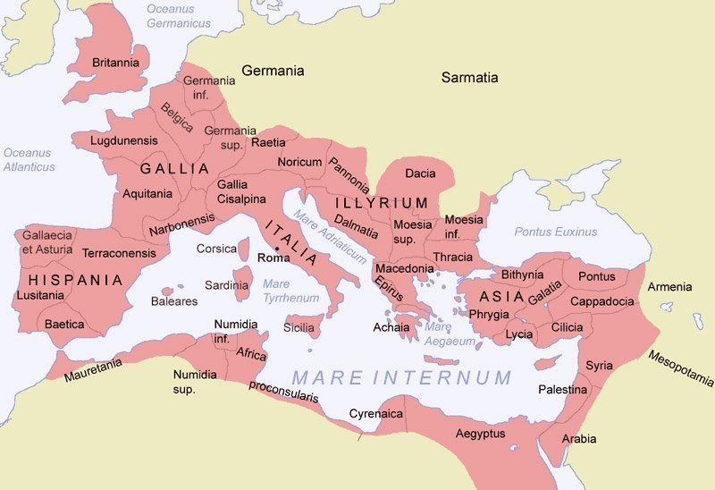
El IMPERIO ROMANO

Slide 3
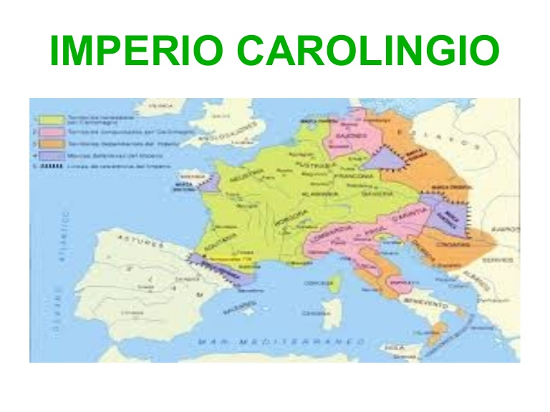
EL IMPERIO DE CARLOMAGNO. EUROPA SIGLO IX.

Slide 4
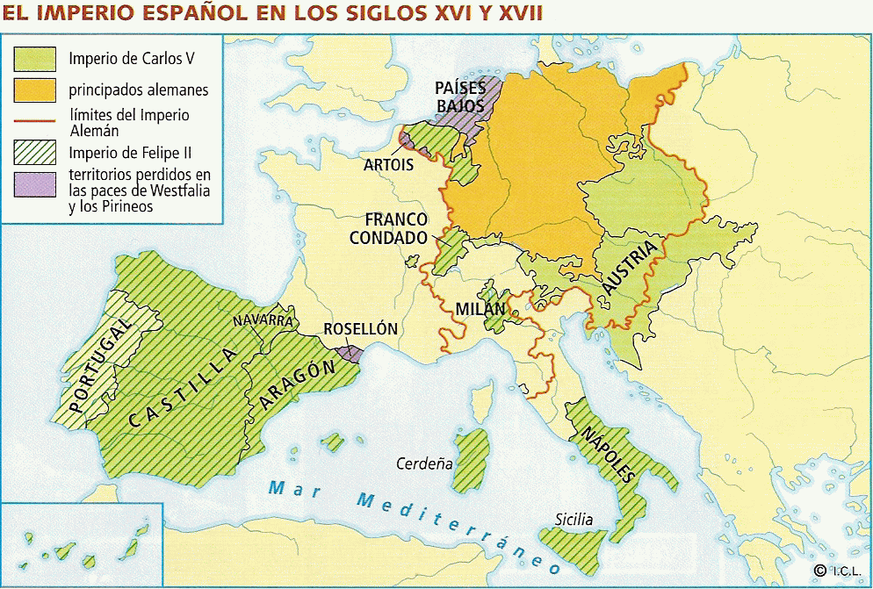
EL IMPERIO ESPAÑOL DEL SIGLO XVI

Slide 5
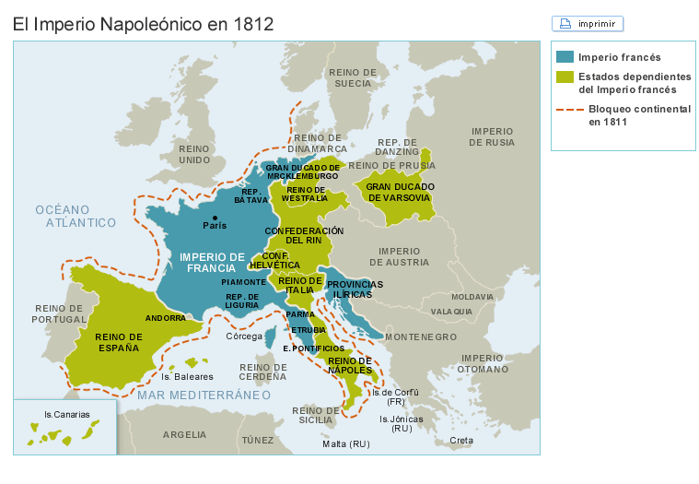
EL IMPERIO NAPOLEÓNICO. EUROPA SIGLO XIX

Slide 6
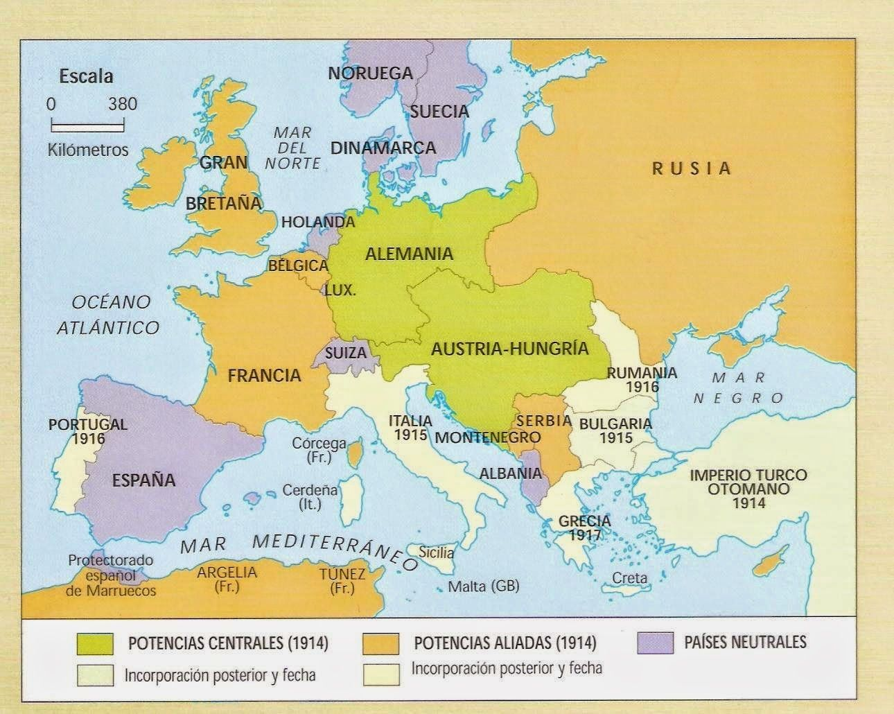
I GUERRA MUNDIAL 1914-1918

Slide 7
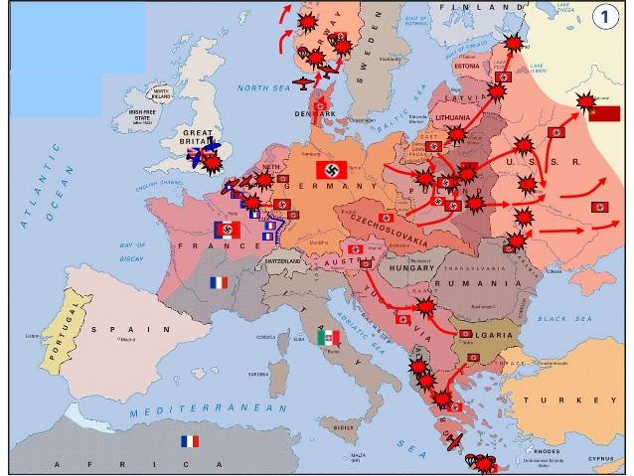
II GUERRA MUNDIAL 1939-1945

Slide 8
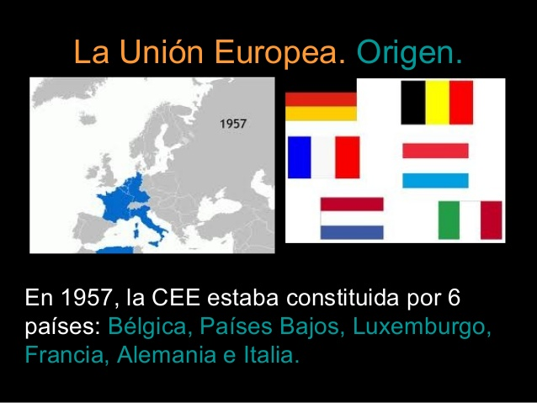
UNION EUROPEA (CEE, 1957)

Slide 9
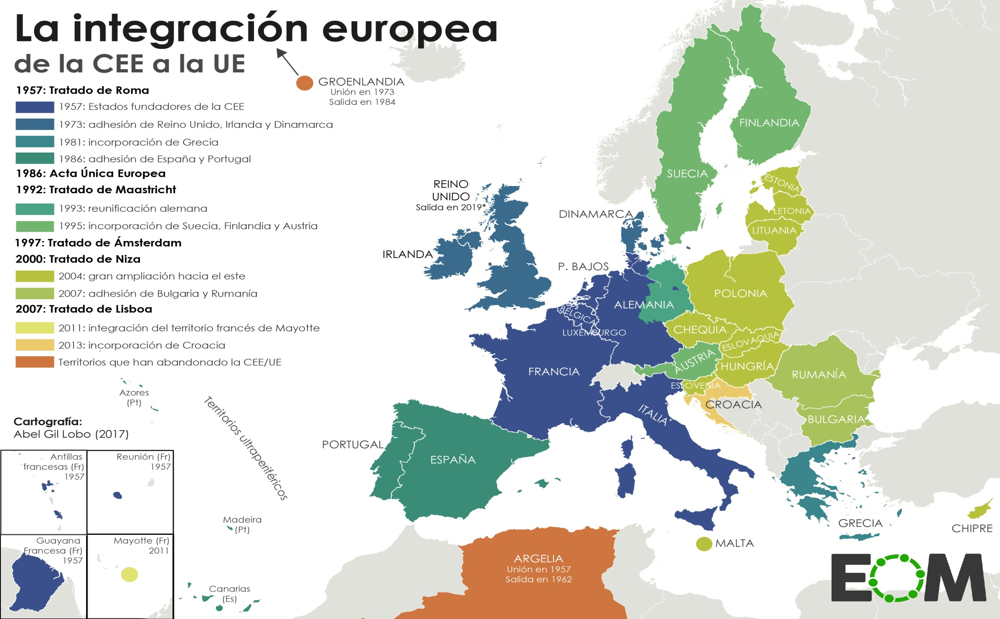
PROCESO DE CONSTRUCCIÓN EUROPEA

Slide 10
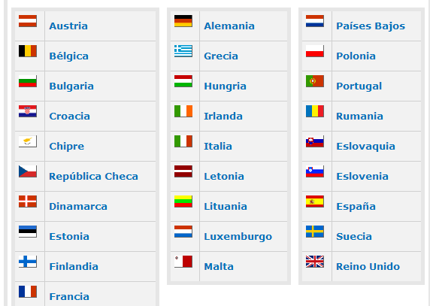

Slide 11
UNIÓN EUROPEA A DÍA DE HOY
Institución supranacional.
27 Estados europeos.
Mercado común. Moneda común.
Política común con instituciones comunes.
Consejo Europeo: Jefes de estado o gobierno.
Consejo UE: Órgano legislativo. Ministros UE
Parlamento Europeo: Legislativo UE
Comisión Europea: Pone en práctica políticas. Comisarios.

Slide 12
SECTORES ECONÓMICOS EUROPA
SECTOR PRIMARIO
Porcentaje de población muy reducido.
Pero altos rendimientos.
Tecnificación agrícola y ganadera.
Pesca importante también.

Slide 13
SECTOR SECUNDARIO
Industria en Europa muy desarrollada.
Especialmente desarrollada en norte de Italia, Alemania y Reino Unido.
Gran inversión en tecnología industrial y en investigación.
También industrialización en la zona mediterránea y la zona sur de Europa.

Slide 14
SECTOR TERCIARIO
Es el más importante en Europa.
El que genera mayor riqueza.
Ocupa a más del 70% de la población activa.
Destaca el Comercio y especialmente el Turismo.
Euro como moneda fuerte.
Desarrollo del sector financiero.

Slide 15
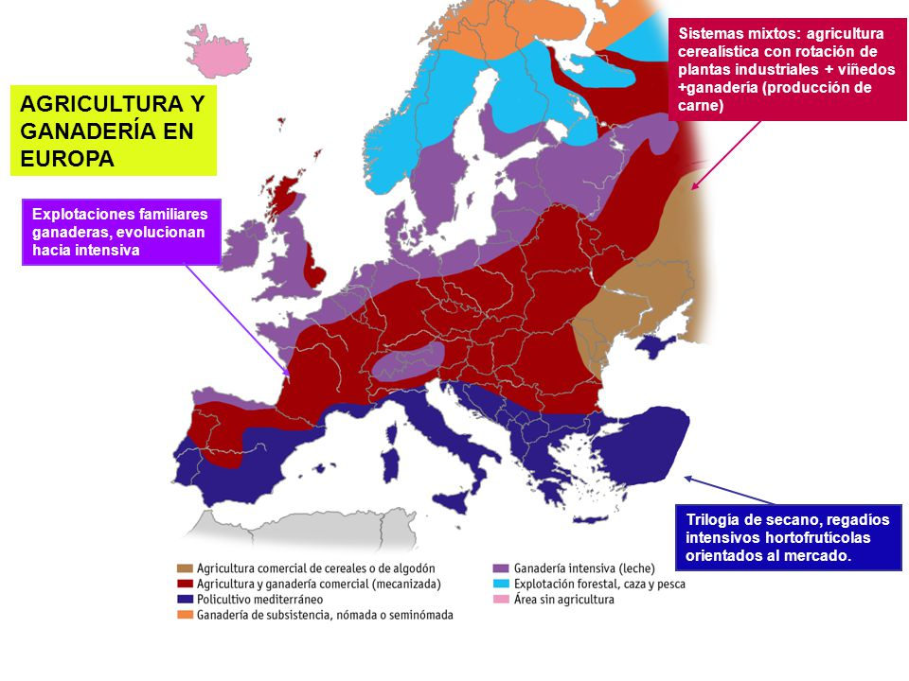
REGIONES ECONÓMICAS EUROPEAS

Slide 16
REGIONES ECONÓMICAS EUROPEAS
Europa central y atlántica: La más potente (buenas comunicaciones, carbón, petróleo, potente industria, potente sector servicios, París y Londres como centros financieros).
Europa Nórdica: Economías desarrolladas, renta per cápita elevada, tecnología desarrollada. Poca población en general.

Slide 17
REGIONES ECONÓMICAS EUROPEAS
Europa oriental: menor desarrollo económico, peso todavía del sector primario, proceso de reconversión industrial.
Europa mediterránea: importancia de la agricultura y el turismo.

Slide 18
POLÍTICAS ECONÓMICAS DE LA UE
Tratan de evitar las desigualdades entre los distintos países miembros.
Para ello:
Fondos de Cohesión
Fondos estructurales

Slide 19
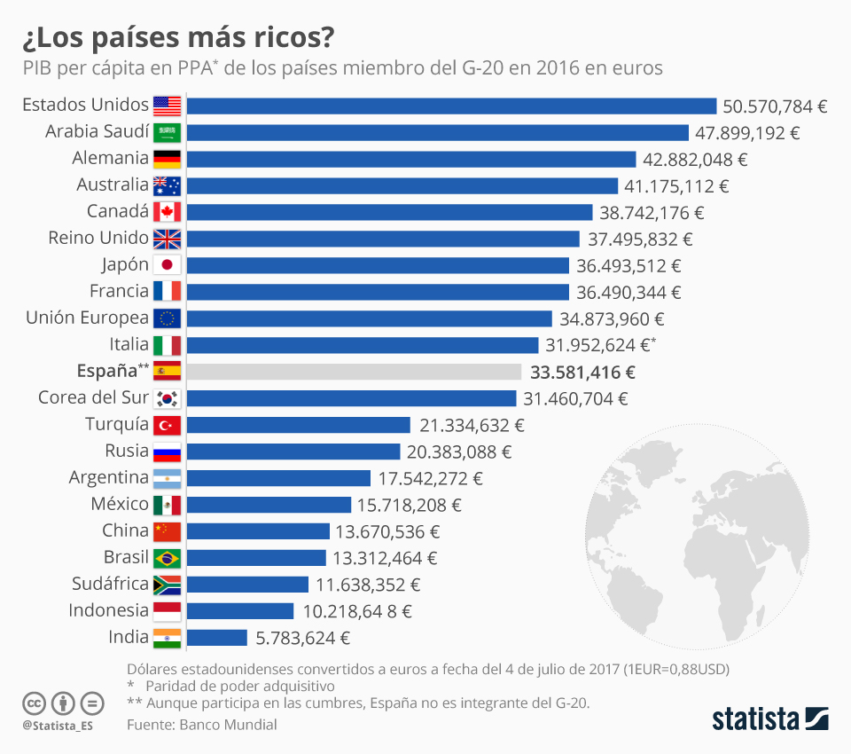
RENTA PERCÁPITA EN EUROPA

Slide 20
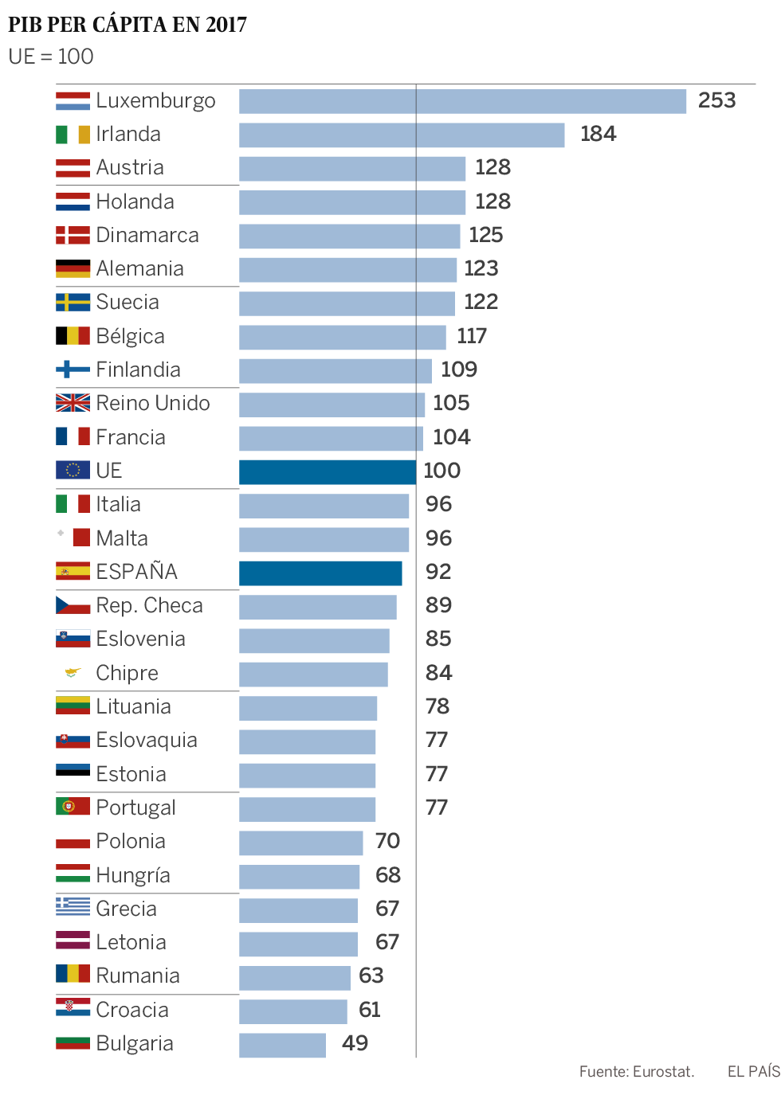
RENTA PERCÁPITA EN EUROPA

Slide 21
LA POBLACIÓN EN EUROPA
Hacia 740 millones de habitantes hoy en día.
Crecimiento muy rápido a partir del siglo XVIII
Desde finales del siglo XIX crecimiento bajo.
TBN entre el 9 y el 11 x 1000
Esperanza de vida mayor de 75 años
Población envejecida.
TBM hacia el 11 X 1000. Ligero repunte.
Crecimiento natural bajo. Casi negativo.

Slide 22
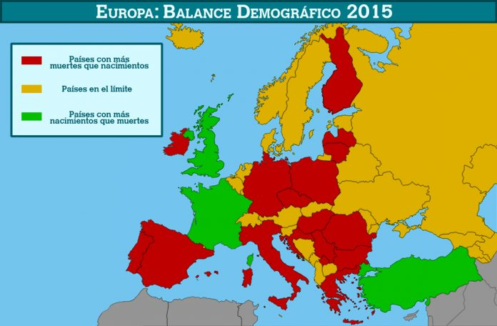

Slide 23
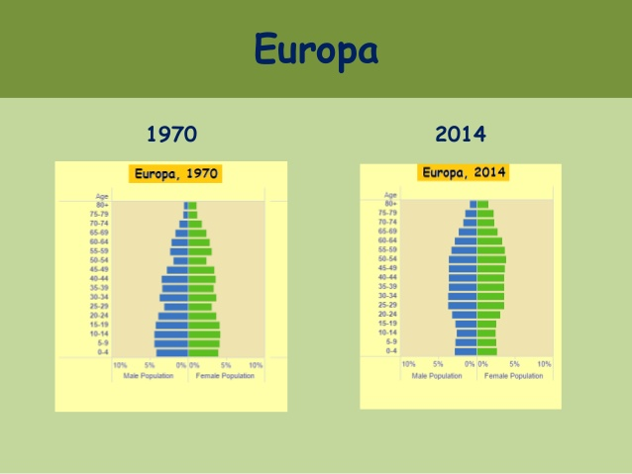

Slide 24
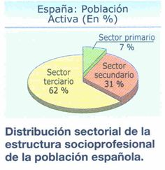

Slide 25
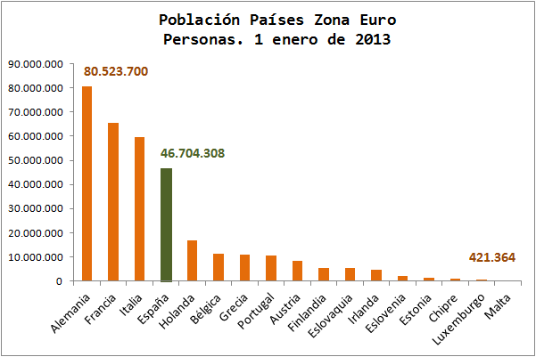

Slide 26
LA DISTRIBUCIÓN DE LA POBLACIÓN EN EUROPA
Bastante desigual.
Densidad de población en Europa de unos 70 hab/Km.
Grandes contrastes en cualquier caso: de 350 Bélgica a otros que no llegan a 10 hab/kmt., caso de Rusia.
Zonas más pobladas en las regiones costeras cerca de ríos importantes.
Triángulo formado por GB, Italia y Europa central
Las densidades de población más bajas se encuentran en los países nórdicos.

Slide 27
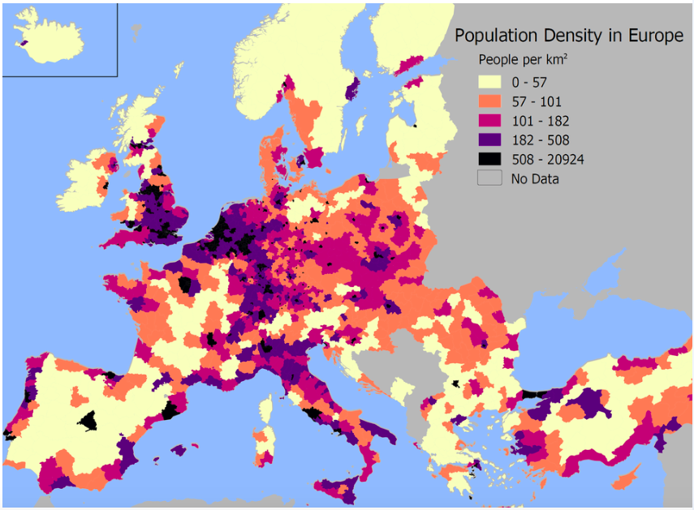

Slide 28
LAS MIGRACIONES EN EUROPA
Históricamente Europa como emigrante.
Hoy en día es receptora de inmigrantes.
Inmigración de población joven que rejuvenece a la población europea.
Búsqueda de oportunidades en el mercado de trabajo europeo.
Regulación de los fenómenos de inmigración en Europa.

Slide 29
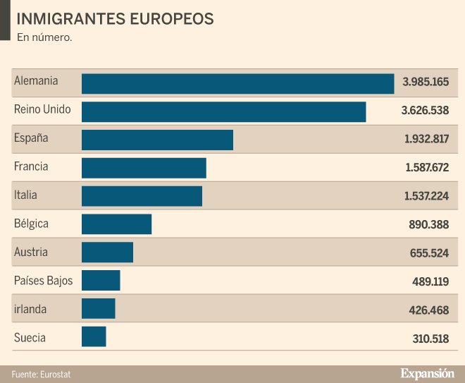

Slide 30
LAS CIUDADES EUROPEAS
Uno de los continentes más urbanizados del mundo.
Distribución desigual.
Megaciudades mayores de 10 millones escasas en Europa. Moscú.
Predominio de las ciudades medianas y pequeñas.
Destacan las metrópolis de Londres y París.
Las ciudades alemanas y de los P. Bajos
Las ciudades mediterráneas.

Slide 31
